Slide 1
Nachhaltige Finanzierungen in meinem Unternehmen!
Maria Lipp
Department Rechnungswesen & Controlling

Slide 2
Vorgehensweise –
Was erwartet Sie heute?
Ausgangssituation und Relevanz des Themas
Überblick nachhaltige Finanzierungen
Ausblick für die Berichterstattung

Slide 3
Relevanz des Themas
Politische Reaktion auf globaler Ebene | Politische Reaktion auf europäischer Ebene
Pariser Klimaabkommen | Klimaneutralität bis 2050 als Ziel
Sustainable Development Goals | Umsetzung im „Green Deal“: Europäische Nachhaltigkeitspolitik
Actionplan for Financing Sustainable Growth
Accounting Directive
Corporate Sustainability Due Diligence Directive

Slide 4
CSR-Berichtspflichten
im Überblick
Europäische Nachhaltigkeitspolitik
Regulierende Gesetze
Verpflichtend für
Actionplan for Financing Sustainable Growth
Low Carbon Benchmarks Regulation
Finanzakteure
Sustainable Finance Disclosure Regulation
Finanzakteure
Taxonomie Regulation
Finanzakteure
Unternehmen
Accounting Directive
Corporate Sustainability Reporting Directive (CSRD)
Bestand-teil des Berichts
Unternehmen
Banken
Versicherungen
European Sustainability Reporting Standards (ESRS)
Corporate Sustainability Due Diligence Directive
Human Rights and Environmental Due Diligence Directive
Unternehmen
Finanzinstitute
* Siehe Verordnungen und Richtlinien

Slide 5
CSR-Berichtspflichten
im Überblick
Europäische Nachhaltigkeitspolitik
Regulierende Gesetze
Verpflichtend für*
Actionplan for Financing Sustainable Growth
Low Carbon Benchmarks Regulation
Finanzakteure
Sustainable Finance Disclosure Regulation
Finanzakteure
Taxonomie Regulation
Finanzakteure
Unternehmen
Accounting Directive
Corporate Sustainability Reporting Directive (CSRD)
Bestand-teil des Berichts
Unternehmen
Banken
Versicherungen
European Sustainability Reporting Standards (ESRS)
Corporate Sustainability Due Diligence Directive
Human Rights and Environmental Due Diligence Directive
Unternehmen
Finanzinstitute
* Siehe Verordnungen und Richtlinien

Slide 6
Pflicht zur Anwendung der EU-Taxonomie Verordnung
Die EU-Taxonomie Verordnung ist in allen Mitgliedsstaaten der EU verpflichtend anzuwenden.
Von wem?
Börsennotierte und große Unternehmen
> 250 Mitarbeiter*innen
> 40 Mio € Umsatz
> 20 Mio € Bilanzsumme
& kapitalmarktorientierte KMU

Slide 7
VORTEILE DER EU-TAXONOMIE VERORDNUNG FÜR KMU
Freiwillige Anwendung
Analyse und Offenlegung der Wirtschaftsaktivitäten
Finanzier-ungen
Kredit-institute
Inves-titionen

Slide 8
Eu-Taxonomie Verordnung – Was hat es damit auf sich?
Hintergrund der EU-Taxonomie Verordnung:
  Einheitliche Klassifizierung von Wirtschaftstätigkeiten durch Kriterienkatalog
  Kapitallenkung in Richtung nachhaltige Investitionen
Anwendungsbestimmung der EU-Taxonomie Verordnung
  Übergangsregelung
  Vollanwendung

Slide 9
EU-Taxonomie Verordnung - Hauptziele
1 | Klimaschutz
2 | Anpassung an den Klimawandel
3 | Nachhaltige Nutzung und Schutz der Wasser- und Meeresressourcen
4 | Übergang zu einer Kreislaufwirtschaft
5 | Vermeidung und Verminderung der Umweltverschmutzung
6 | Schutz und Wiederherstellung der biologischen Vielfalt und der Ökosysteme

Slide 10
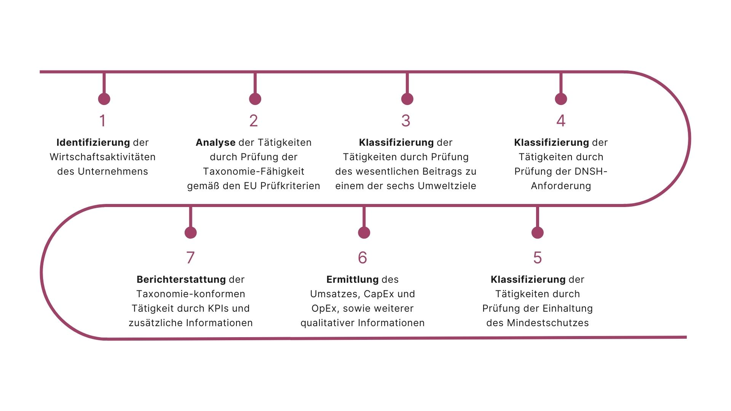
EU-Taxonomie Verordnung –
Angaben und Bewertungsverfahren

Slide 11
Beispielhafte Wirtschaftstätigkeiten der EU-Taxonomie
Bauwirtschaft und Immobilien
zB Errichtung neuer Gebäude, Sanierungsmaßnahmen, Einbau von Anlagen zur Erzeugung erneuerbarer Energien
Land- und Forstwirtschaft
zB Tierhaltung, Aufforstung, Waldbewirtschaftung, Wiederherstellung von Naturräumen
Weiterverarbeitende Industrie
zB Herstellung von kohlenstoffarmen Produkten, Zement, Aluminium, Eisen
Versorgung aus den Bereichen
Elektrizität, Gas, Dampf und Klimaanlagen, Stromerzeugung aus nachhaltigen Quellen (Sonne, Wind, Meer, Geothermie)

Slide 12
Auszug Delegierte Verordnung
Baugewerbe und Immobilien
Neubau
Beschreibung der Tätigkeit
„Entwicklung von Bauprojekten für Wohn- und Nichtwohngebäude durch Zusammenführung finanzieller, technischer und materieller Mittel zur Realisierung der Bauprojekte für den späteren Verkauf sowie Bau vollständiger Wohn- oder Nichtwohngebäude auf eigene Rechnung zum Weiterverkauf oder auf Honorar- oder Vertragsbasis.“
„Die Wirtschaftstätigkeiten in dieser Kategorie können gemäß der mit der Verordnung (EG) Nr. 1893/2006 auf gestellten statistischen Systematik der Wirtschaftszweige mehreren NACE-Codes, insbesondere F.41.1 und F.41.2, die auch Tätigkeiten mit dem NACE-Code F.43 umfassen, zugeordnet werden.“

Slide 13
Auszug Delegierte Verordnung Baugewerbe und Immobilien
Neubau
Technische Bewertungskriterien
Wesentlicher Beitrag zum Klimaschutz
„Errichtung neuer Gebäude, für die Folgendes gilt:
Der Primärenergiebedarf (PEB) (281), mit dem die Gesamtenergieeffizienz des errichteten Gebäudes definiert wird, liegt mindestens 10 % unter dem Schwellenwert, der in den Anforderungen für Niedrigstenergiegebäude gemäß den nationalen Maßnahmen zur Umsetzung der Richtlinie 2010/31/EU des Europäischen Parlaments und des Rates ( 282 ) festgelegt ist. Die Gesamtenergieeffizienz wird anhand eines Ausweises über die Gesamtenergieeffizienz (Energy Performance Certificate, EPC) zertifiziert.
2. …
3. …“

Slide 14
Auszug Delegierte Verordnung Baugewerbe und Immobilien
Neubau
Technische Bewertungskriterien
Vermeidung erheblicher Beeinträchtigungen
„2) Anpassung an den Klimawandel: Die Tätigkeit erfüllt die Kriterien in Anlage A zu diesem Anhang.“
„3) Nachhaltige Nutzung und Schutz von Wasser- und Meeresressourcen:
Sofern installiert, außer bei Installationen in Wohngebäudeeinheiten, wird der angegebene Wasserverbrauch für die folgenden sanitärtechnischen Geräte durch Produktdatenblätter, ein Bauzertifikat oder eine in der Union bestehende Produktkennzeichnung gemäß den technischen Spezifikationen in Anlage E zu diesem Anhang bescheinigt:
(a) Wasserhähne an Handwaschbecken und Spülenarmaturen haben einen maximalen Wasserdurchfluss von 6 Litern/min;
(b) Duschen haben einen maximalen Wasserdurchfluss von 8 Litern/min;
(c) Toiletten, einschließlich WC-Anlagen, Becken und Spülkästen, haben ein volles Spülvolumen von höchstens 6 Litern und ein durchschnittliches Spülvolumen von höchstens 3,5 Litern;
(d) Urinale verwenden höchstens 2 Liter/Becken/Stunde. Das volle Spülvolumen von Spülurinalen beträgt höchstens 1 Liter.“

Slide 15
EU-Taxonomie 2023:
Kernaussage Studie-PWC: Geringe Konformität und große Unterschiede zwischen Branchen und Sektoren
Die wichtigsten Ergebnisse im Überblick:
48% der europäischen Unternehmen veröffentlichen Taxonomieangaben im Nachhaltigkeitsbericht. | 26% Durchschnittlicher Anteil an taxonomiefähigen Umsatzerlösen (0% - 65%) | 7% Durchschnittlicher Anteil an taxonomiekonformen Umsatzerlösen (0% - 20%) | 66% Der Unternehmen verwenden die verpflichtenden Meldebögen zur Darstellung der Kennzahlen.
Datengrundlage: 706 Nicht-Finanzunternehmen aus Europa, die bis zum 30. April 2023 Taxonomie-Angaben veröffentlicht haben.
PWC Deutschland: Es fehlt an Vergleichbarkeit und Transparenz bei der EU-Taxonomieberichterstattung - PwC

Slide 16
EU-Taxonomie Verordnung – Zusammenhang mit CSRD
Umsatz
%-Satz, der Taxonomie-fähig und –konform ist
CapEx
%-Satz, der Taxonomie-fähig und –konform ist
OpEx
%-Satz, der Taxonomie-fähig und –konform ist

Slide 17
CSRD – wichtigsten Punkte in kurzer Übersicht
Eckpunkte
Verpflichtende jährliche Offenlegung als Teil des Lageberichts
Spezifizierung der Angaben und umfassendere Informationen
Anwendung der EU Berichtsstandards
Verpflichtende externe Prüfung
Wer berichtet?
Große Unternehmen
> 250 Mitarbeiter*innen
> 40 Mio € Umsatz
> 20 Mio € Bilanzsumme
& kapitalmarktorientierte KMU
Wann wird berichtet?
Ab 1.1.2024 Unternehmen, die NaDiVeG unterliegen (erste Berichterstattung 2025)
Ab 1.1.2025 große Unternehmen, die nicht NaDiVeG unterliegen (erster Bericht 2026)
Ab 1.1.2026 börsennotierte KMU und weitere (erster Bericht 2027)

Slide 18
Linksammlung
Abkürzungen: https://www.businessart.at/glossar
CSRD: https://eur-lex.europa.eu/legal-content/DE/TXT/?uri=CELEX%3A52021PC0189
EU-Taxonomie Verordnung: https://eur-lex.europa.eu/eli/reg/2020/852/oj?locale=de
EU-Taxonomie Delegierte Verordnung: https://eur-lex.europa.eu/legal-content/DE/TXT/?uri=CELEX%3A32021R2139
EU-Taxonomie Compass: https://ec.europa.eu/sustainable-finance-taxonomy/taxonomy-compass
Sustainable-Finance-Paket: https://finance.ec.europa.eu/publications/sustainable-finance-package-2023_en
https://op.europa.eu/en/home
Notes:
https://ec.europa.eu/info/law/better-regulation/have-your-say/initiatives/13237-Sustainable-investment-EU-environmental-taxonomy_en
Neuer Link: Finance Paket, etwas unübersichtlich jedoch bei längerer Lesedauer sehr informativ

Slide 19

Vielen Dank für Ihre Aufmerksamkeit!

